Slide 1


Slide 2
Plan de match
Résumé de l’histoire
Mise en contexte
Ressembler à Esther
Reconnaître la Providence de Dieu
Célébrer la délivrance

Slide 3


Slide 4
Mise en contexte
Intérêt et critiques:
Absence du nom de Dieu
Aucune mention de la loi
Aucune mention spécifique vs prière

Slide 5
Mise en contexte (suite)
Au niveau géopolitique
Un grand empire
Un grand roi?
Un peuple exilé

Slide 6
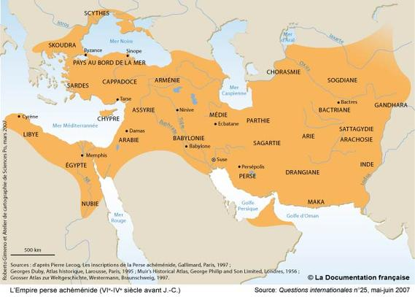

Slide 7
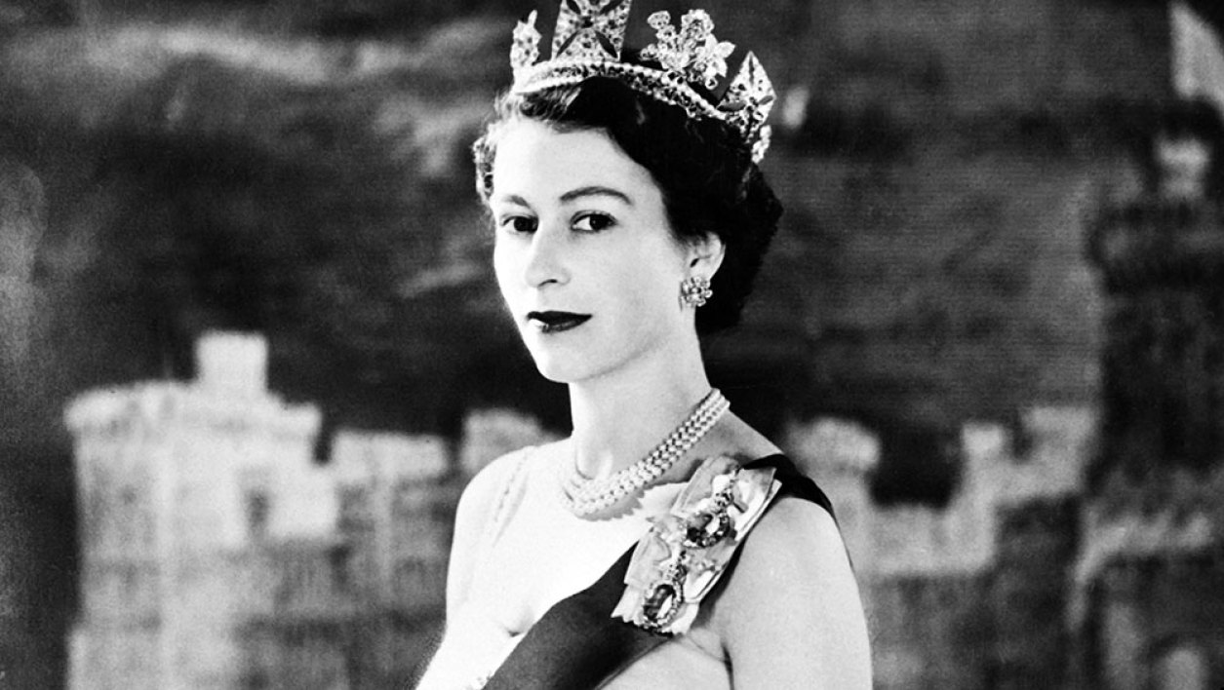
Ressembler à Esther
Un rêve ?

Slide 8
Ressembler à Esther
Humble
Grande noblesse de cœur
Solidaire avec son peuple
Courageuse

Slide 9
Ressembler à Esther (suite)
Respectueuse
Patiente
Reconnaissante
Spirituelle ?

Slide 10
« Je jeûnai et je priai devant le Dieu des cieux ». - Néhémie 1:4
« Je tournai ma face vers le Seigneur Dieu, afin de recourir à la prière et aux supplications, en jeûnant et en prenant le sac et la cendre ». - Daniel 9:3

Slide 11
Ressembler à Esther en 2018
Mon état spirituel ?
Mon identification comme chrétien ?
Un peuple différent ?
Mes réactions aux critiques ?

Slide 12
Ressembler à Esther en 2018
Mon attitude face aux situations plus risquées ?
Mon souci pour les autres ?
Ma confiance en Dieu ?

Slide 13
Reconnaître la providence de Dieu
C’est quoi:
« Le sage gouvernement de Dieu » (Petit Robert).
« L’activité continue de Dieu par laquelle il fait en sorte que tous les évènements des domaines matériel, mental et moral accomplissent leur but, et ce but n’est rien d’autre que le dessein original de Dieu dans la création » (Guide de doctrine biblique).

Slide 15
Reconnaître la providence de Dieu en 2018
Sur le monde

Slide 16
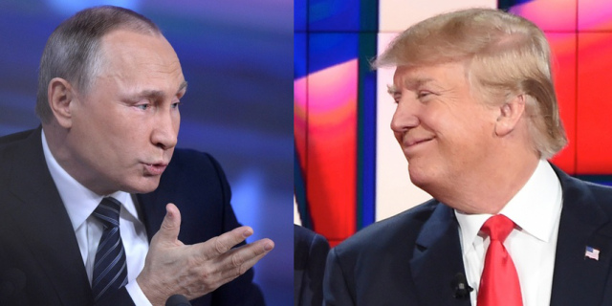
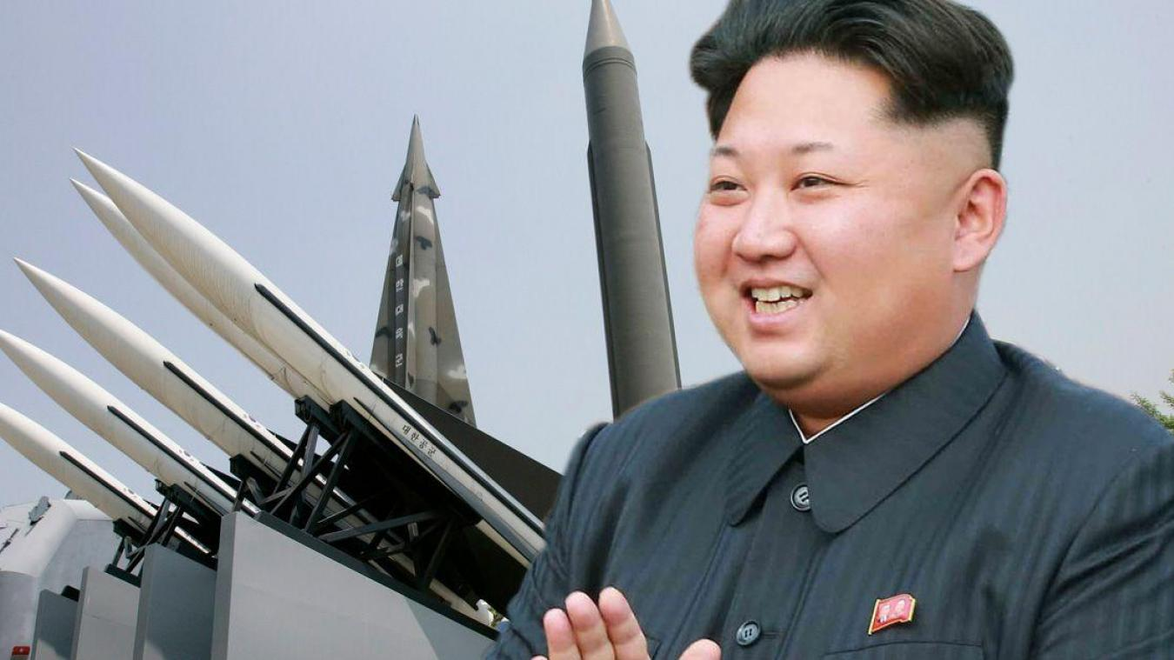

Slide 17
Reconnaître la providence de Dieu en 2018
Sur Israël
Sur l’Église
Sur moi

Slide 18
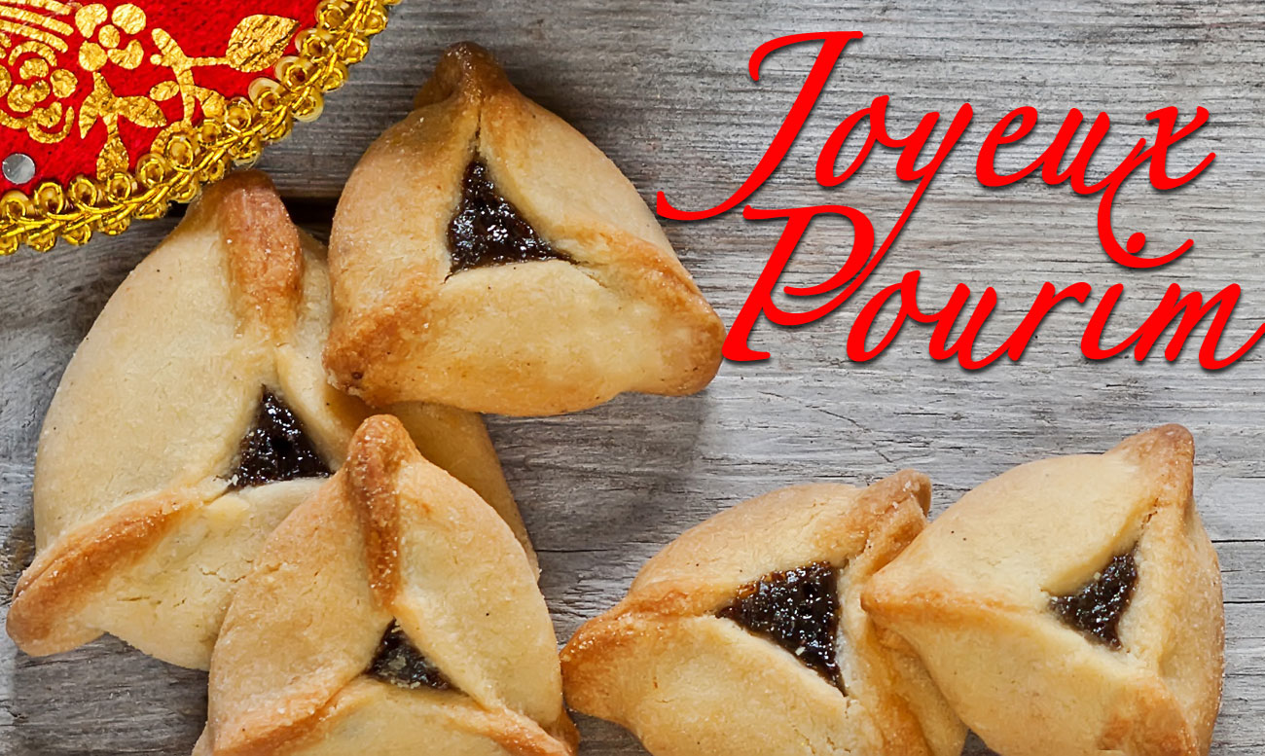
Célébrer la délivrance

Slide 19
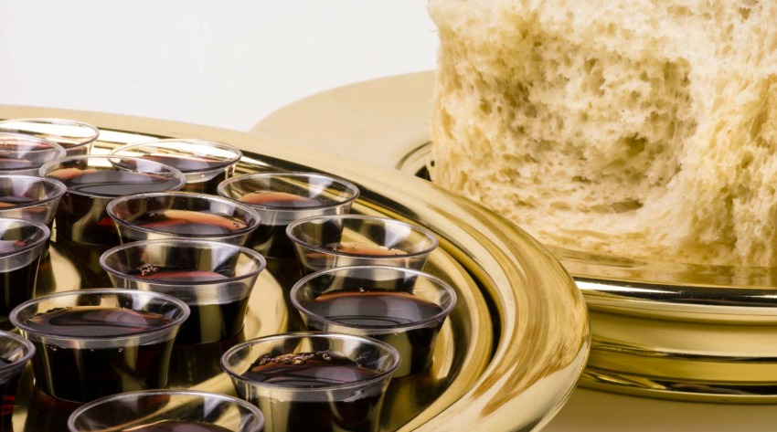
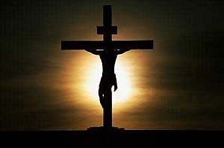
Célébrer la délivrance

